Slide 1
Materiais Cerâmicos Propriedades Mecânicas
SMM0194 – Ciência e Engenharia de Materiais II
Prof. Eduardo Bellini Ferreira

Slide 2
Propriedades Mecânicas das Cerâmicas
O processamento e a aplicação dos materiais cerâmicos é limitada por suas propriedades mecânicas.
A principal desvantagem em relação aos metais é a disposição à fratura catastrófica, fratura frágil, pouco ou nenhuma absorção de energia na forma de deformação plástica.

Slide 3
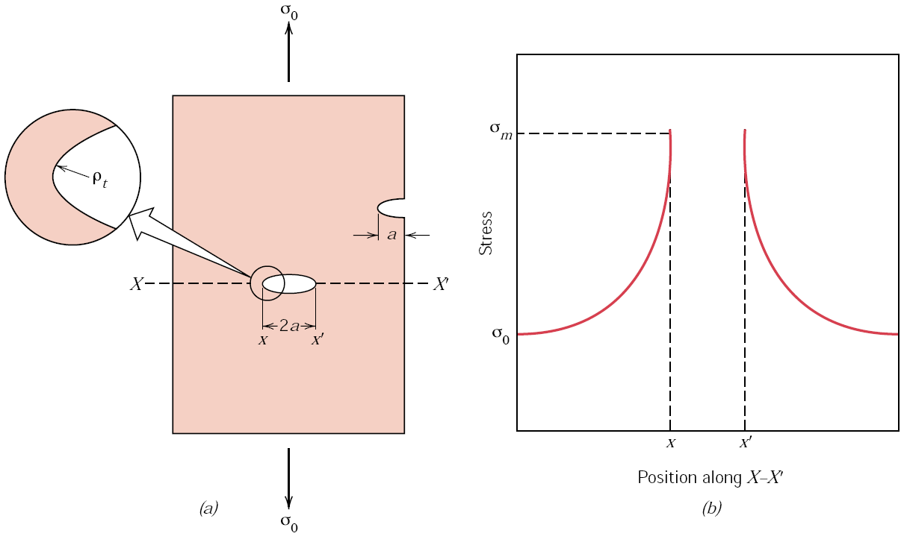
Concentração de tensão

Slide 4
Tenacidade à fratura
PROPRIEDADE FUNDAMENTAL DOS MATERIAIS!!!
K_{Ic} = tenacidade à fratura em deformação plana
Y = fator geométrico adimensional que depende do estado de tensão e da geometria da amostra e da trinca
σ = tensão aplicada
a = comprimento de uma trinca na superfície ou metade do comprimento de uma trinca interna

Slide 5
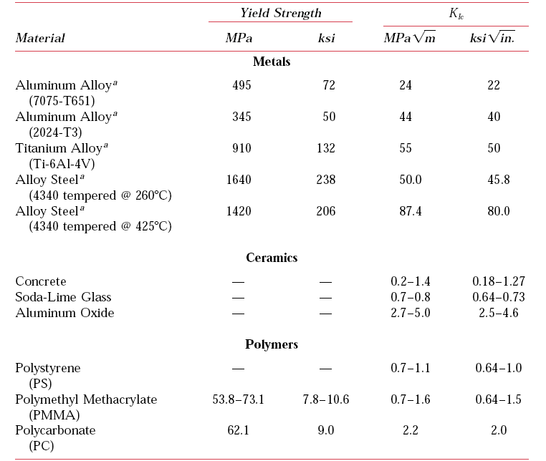

Slide 6
Propriedades Mecânicas das Cerâmicas
Os defeitos que causam a fratura frágil são muito pequenos nos materiais cerâmicos, devido ao pequeno K_{Ic}
Têm dimensões da ordem dos defeitos superficiais (riscos ou trincas), internos (poros) ou detalhes da microestrutura (grãos) – ou seja, são virtualmente impossíveis de serem eliminados

Slide 7
Fadiga estática
Causada pela propagação lenta e estável de uma trinca no material até que o tamanho crítico seja alcançado para que ocorra a propagação catastrófica
Em alguns materiais cerâmicos (porcelanas, vidros, cimento portland, cerâmicas com alto teor de Al₂O₃, titanato de bário, nitreto de silício), o aumento do comprimento de uma trinca pode ser causado por condições ambientais comuns: temperatura e umidade!

Slide 8
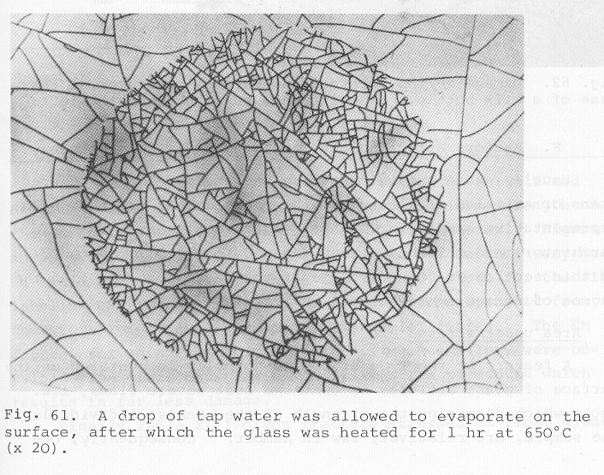
Comprovação Experimental: dano por água

Slide 9
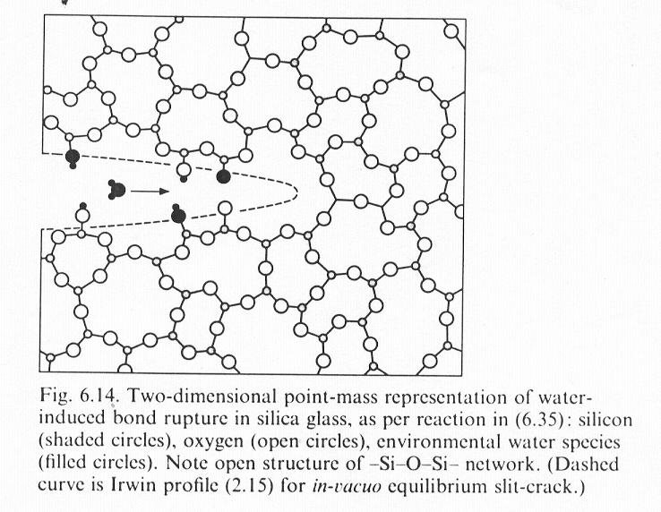
Efeito do ambiente – Fadiga Estática

Slide 10
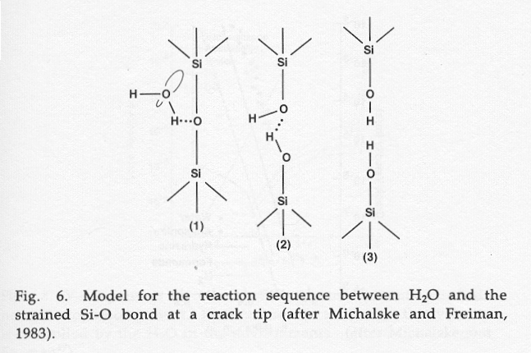
Efeito do ambiente – Fadiga Estática

Slide 11
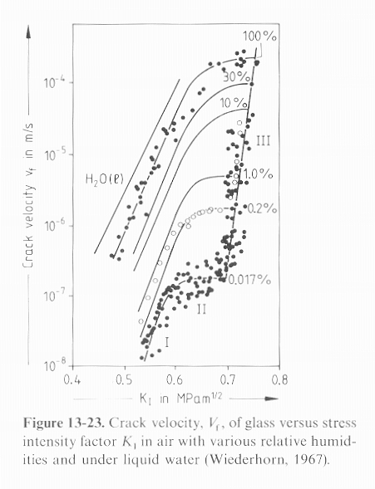
Efeito do ambiente – Fadiga Estática

Slide 12
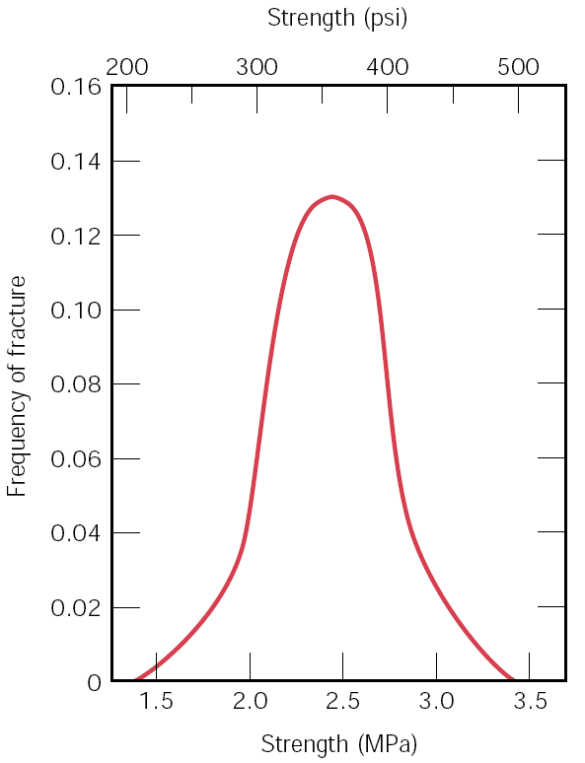
Aspecto estatístico da fratura em materiais cerâmicos
O tamanho máximo de um defeito depende da técnica de fabricação e de tratamentos subseqüentes, e pode variar muito de amostra para amostra
A resistência à fratura também depende do tamanho ou volume do material empregado
Quanto maior o volume, maior a probabilidade de encontrar um defeito crítico
Valores médios e fatores de segurança não são utilizados para projeto de materiais cerâmicos
Sempre que possível, materiais cerâmicos são melhor aplicados e ensaiados sob compressão
Distribuição de freqüência da resistência à fratura de um cimento portland

Slide 13
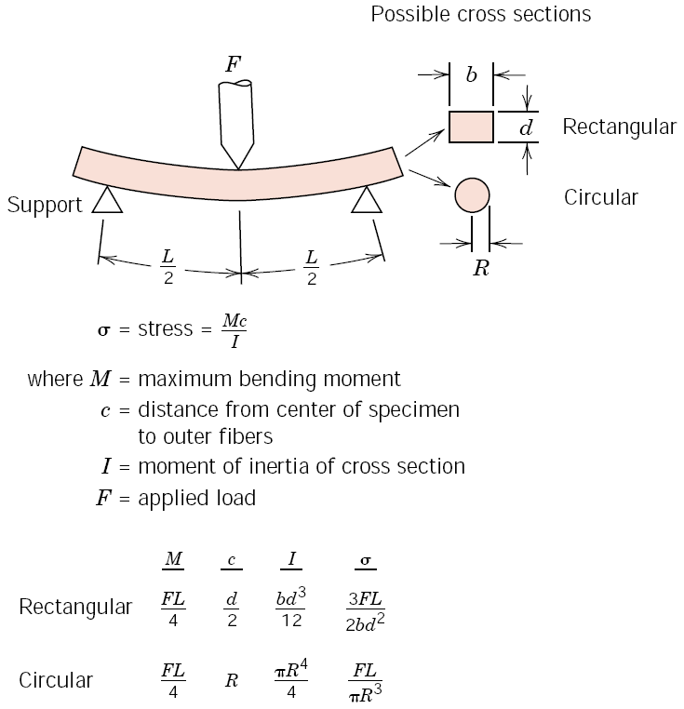
Ensaio mecânicopara cerâmicas – flexão em três pontos

Slide 14
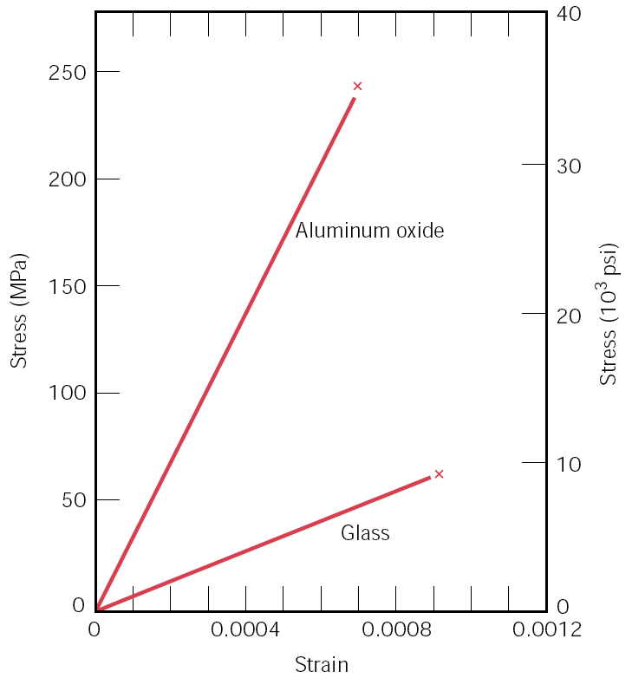
Comportamento mecânico típico

Slide 15
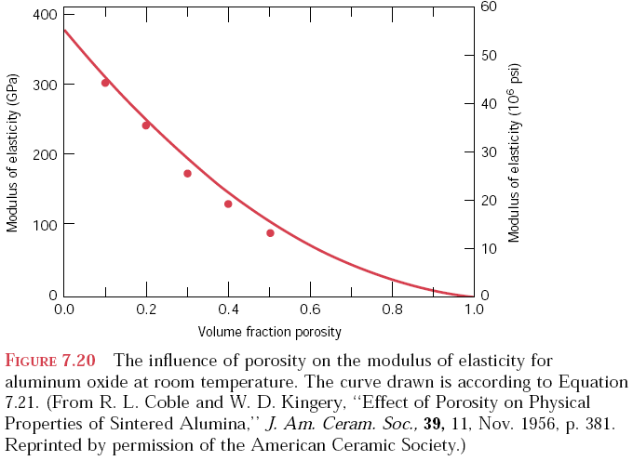
Efeito da porosidade

Slide 16
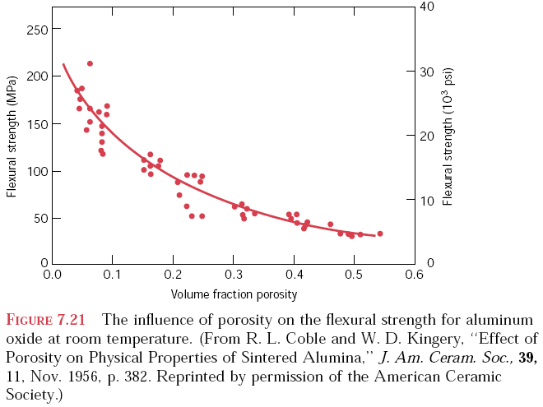
Efeito da porosidade

